Slide 1
EXPEDIENTES DE ARCHIVO

Slide 2
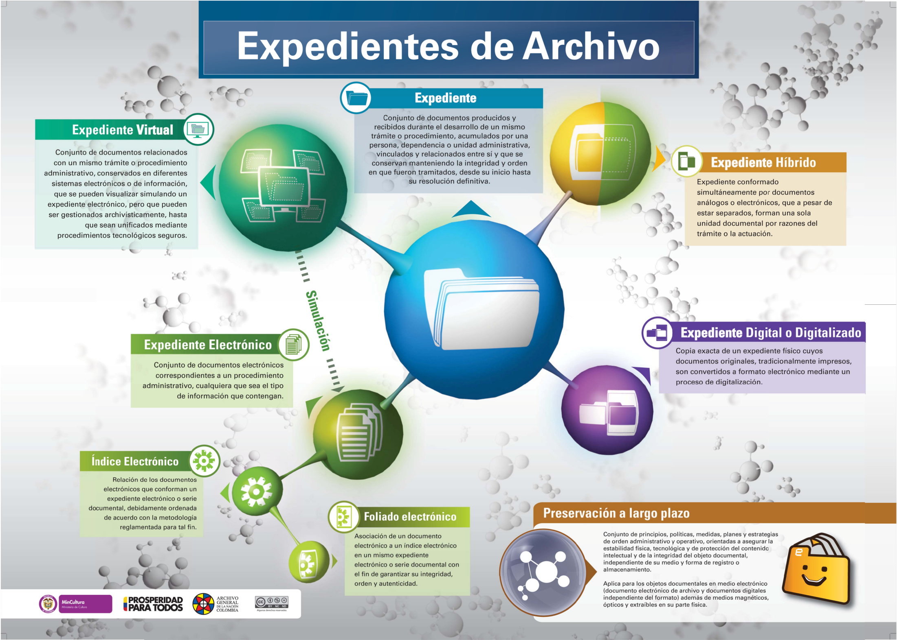

Slide 3





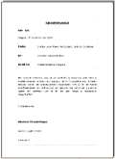
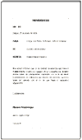


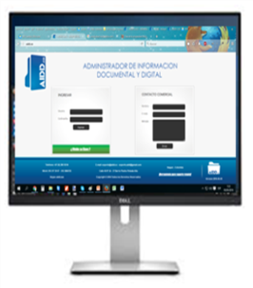

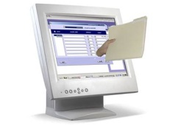

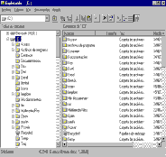
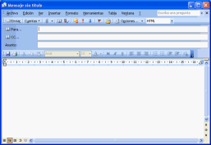
EXPEDIENTES DE ARCHIVO
EXPEDIENTE FISICO
EXPEDIENTE DIGITAL O DIGITALIZADO
EXPEDIENTE
HIBRIDO
EXPEDIENTE ELECTRONICO
EXPEDIENTE VIRTUAL
Acuerdo 002 de 2014 Expedido por el AGN
Articulo 36 de la Ley 1437 de 2011, establece los requisitos que debe reunir un expediente para su formación, acumulación, organización y acceso.
Artículo 58 de la Ley 1437 de 2011 determina que cuando el procedimiento administrativo se adelante utilizando medios electrónicos, los documentos deberán ser archivados en este mismo medio y que podrán almacenarse por medios electrónicos,
Artículo 59 de la Ley 1437 de 2011 define el expediente electrónico y establece algunos de los requisitos que debe reunir el expediente electrónico tales como su foliación, integridad, recuperación, seguridad, archivo y conservación, cualquiera que sea el tipo de información que contengan
Explorador de Windows
Correo.e

Slide 4






EXPEDIENTES DE ARCHIVO
Leyes: Ley de Comercio Electrónico - Ley 527 de 1999
Ley General de Archivos - Ley 594 de 2000
Ley Anti trámite – Ley 962 de 2005
Ley del Archivista – Ley 1409 de 2010
Decreto 2578 de 2012
Decreto 2609 de 2012
Decreto 1080 de 2015
Acuerdos – Resoluciones –Circulares - Cartillas
ISAD(G) - Norma Internacional General de Descripción Archivística
ISO 19005-1:2005 (texto: pdf) - ISO 10918 (gráficos: .jpg)
ISO 23081 – Metadatos para la gestión de documentos
MoReq2: Modelo de Requisitos funcionales para la gestión de documentos electrónicos de archivo

Slide 5
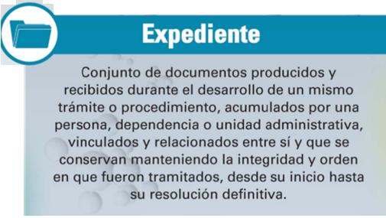
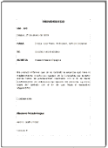
ISAD(G) - Norma Internacional General de Descripción Archivística

Slide 6







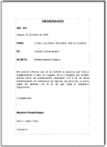
SISTEMA DE CLASIFICACION MULTINIVEL
FONDO
ENE
SECCION
ENE-300
SUBSECCION
ENE-310
GRUPO
ENE-311
SERIE
ENE-311.08
SUBSERIE
ENE-311.08.1
Expediente
ENE-311.08.1.000001
05 -Acta final
Tipos documentales
04- Estadística
03-Informe de Avances
02-Acta de inicio
01- Minuta Contrato 001-2009

Slide 7
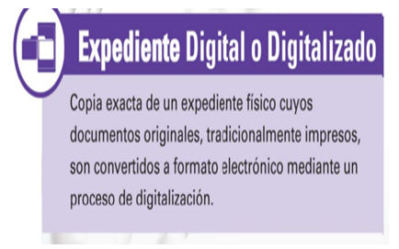


ISAD(G) - Norma Internacional General de Descripción Archivística

Slide 8

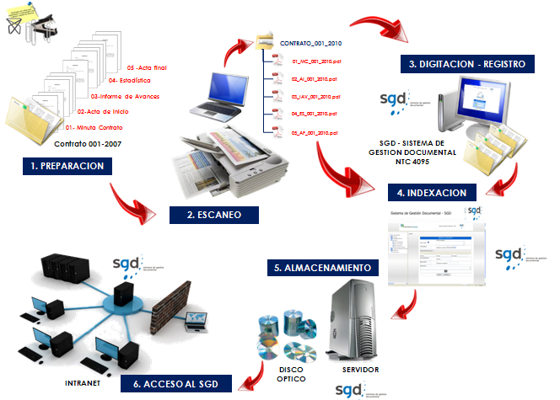
DIGITALIZACION

Slide 9


SISTEMA DE CLASIFICACION MULTINIVEL
FONDO
ENE
SECCION
ENE-300
SUBSECCION
ENE-310
GRUPO
ENE-311
SERIE
ENE-311.08
SUBSERIE
ENE-311.08.1
Expediente Digital
ENE-311.08.1.000001
05 -Acta final
ENE-311.08.1.000001-5.pdf
Tipos documentales
04- Estadística
ENE-311.08.1.000001-4.pdf
03-Informe de Avances
ENE-311.08.1.000001-3.pdf
02-Acta de inicio
ENE-311.08.1.000001-2.pdf
01- Minuta Contrato 001-2009
ENE-311.08.1.000001-1.pdf

Slide 10
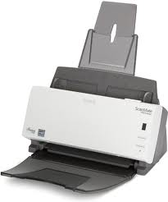



DIGITALIZACIÓN SIN ELIMINAR EL DOCUMENTO ORIGINAL (ANÁLOGO):
ISO 19005
ISO 10918
DIGITALIZACIÓN SIN ELIMINACIÓN DEL DOCUMENTO ORIGINAL ANÁLOGO
Digitalización con fines de tramites
SGDE
Digitalización con fines archivísticos
SGDEA
Digitalización con fines de contingencia y continuidad de negocios
SGDEA

Slide 11
DIGITALIZACIÓN CON SUSTITUCION DEL SOPORTE ANALOGO
SGDEA
DIGITALIZACIÓN CERTIFICADA
SUSTITUCION DEL SOPORTE ANALOGO
Guía AGN- Protocolo para digitalización de documentos con fines probatorios
Guía AGN- Pautas para la utilización de la Digitalización

Slide 12
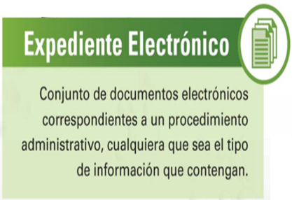

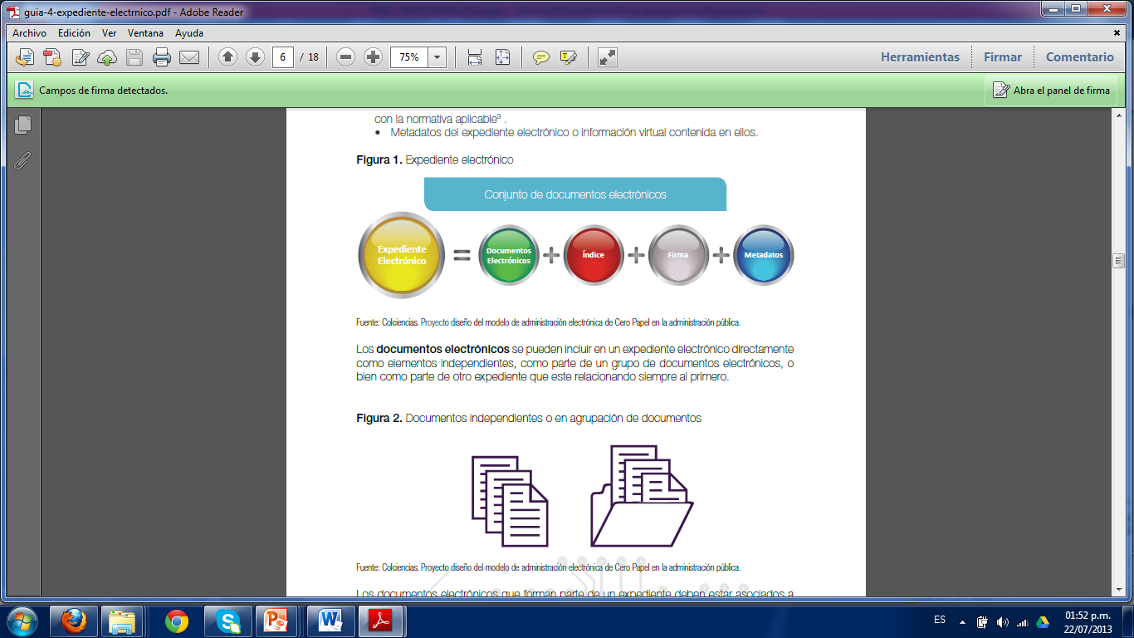
Ley 1437 de 2011 – CAPITULO IV
Utilización de Medios Electrónicos en el Procedimiento Administrativo
Artículo 59. Expediente electrónico.

Slide 13
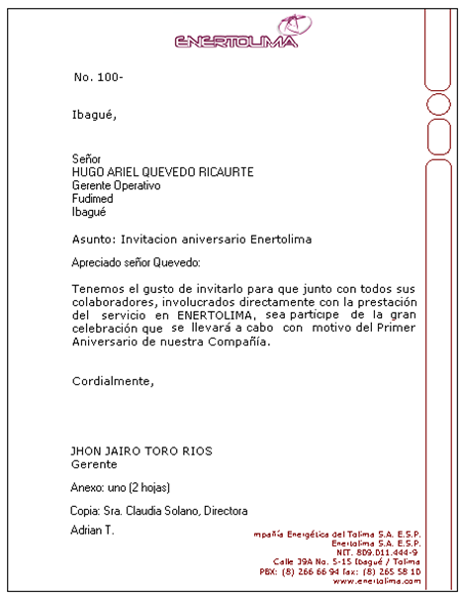
DECRETO 2609 Artículo 30°. Metadatos mínimos de los documentos electrónicos de archivo: Los documentos electrónicos de archivo deben contener como mínimo los siguientes metadatos:
l. De contenido:
a. Tipo de recurso de información.
b. Tipo documental.
c. Título del documento.
d. Autor o emisor responsable de su contenido, destinatario, responsable que proyecto el contenido, nombre de la entidad que respalda el contenido, nombre de la persona o sistema desde donde el documento es creado.
e. Clasificación de acceso (nivel de acceso).
f. Fecha de creación, transmisión y recepción.
g. Folio (físico o electrónico).
h. Tema o asunto administrativo al que se vincula (trámite).
Palabras clave.
II. De estructura:
a. Descripción.
b. Formato.
c. Estado.
d. Proceso administrativo.
e. Unidad Administrativa responsable.
f. Perfil autorizado.
g. Ubicación (en el sistema físico y/o lógico).
h. Serie/sub-serie documental.
III. De contexto:
a. jurídico-administrativo.
b. Documental.
c. de procedencia.
d. Procedimental.
e. Tecnológico.
CONTEXTO
CONTENIDO
ESTRUCTURA
Encapsular

Slide 14
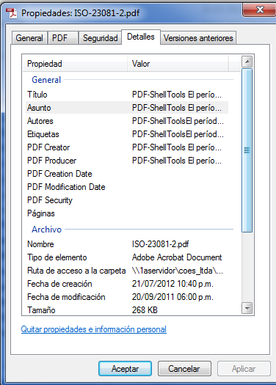
UTILIDAD DE LOS METADATOS
IDENTIFICAR
AUTENTICAR
CONTEXTUALIZAR
DOCUMENTOS
INDIVIDUOS
PROCESOS
SISTEMAS
NORMAS
Facilitan la capacidad de entender los documentos
Soportan y aseguran el valor probatorio de los documentos.
Ayudan a asegurar la autenticidad, fiabilidad e integridad de los documentos
Sirven de base para una recuperación eficiente
Sirven de respaldo las estrategias de interoperabilidad, permitiendo que se incorporen oficialmente al sistema documentos creados en diversos entornos administrativos y técnicos y que se mantengan durante tanto tiempo como sea necesario.
Proporcionan enlaces lógicos entre los documentos y el contexto de su creación, manteniéndolos de forma estructurada, fiable e inteligente.
Aportan la historia del documento

Slide 15

ESTRUCTURA LOGICA DEL DOCUMENTO ELECTRONICO
DATOS DEL CONTENIDO
FIRMA DEL DOCUMENTO ELECTRONICO
METADATOS
Certificador
FIRMA DIGITAL – FIRMA ELECTRONICA
Verificador
Ver Ej
DECRETO: 2364 – 2012 Por medio del cual se reglamenta el articulo 7 de la Ley 527 de 1999, sobre la firma electrónica y se dictan otras disposiciones

Slide 16


DECRETO 2609 Artículo 33°. Del expediente electrónico.
PARÁGRAFO 1. El expediente debe reflejar la secuencia de las diligencias realizadas dentro de una misma actuación o trámite.
200_SECRETARIA_GENERAL
200.01_CONTRATOS
CONTRATO – 01 de 2013
01_Minuta_contrato.pdf
02_Acta_inicio.pdf
03_Informe_de_avances.pdf
04_Acta_de_Entrega.pdf
Ley 1437 de 2011 – CAPITULO IV
Utilización de Medios Electrónicos en el Procedimiento Administrativo
Artículo 59. Expediente electrónico.

Slide 17
El expediente electrónico es un conjunto de documentos electrónicos que hacen parte de un mismo trámite o asunto administrativo, cualquiera que sea el tipo de información que contengan, y que se encuentran vinculados entre sí para ser archivados.
Los documentos electrónicos se pueden incluir en un expediente electrónico directamente como elementos independientes, como parte de un grupo de documentos electrónicos, o bien como parte de otro expediente que este relacionando siempre al primero.
200_SECRETARIA_GENERAL
200.01_CONTRATOS
CONTRATO – 01 de 2013
01_Minuta_contrato.pdf
02_Acta_inicio.pdf
Documentos independientes
03_Informe_de_avances
03.1_Informe_enero-2013
Agrupación
de documentos
03.1_Informe_febrero-2013
03.1_Informe_marzo-2013
04_Acta_de_Entrega.pdf
Documentos independientes o en agrupación de documentos

Slide 18
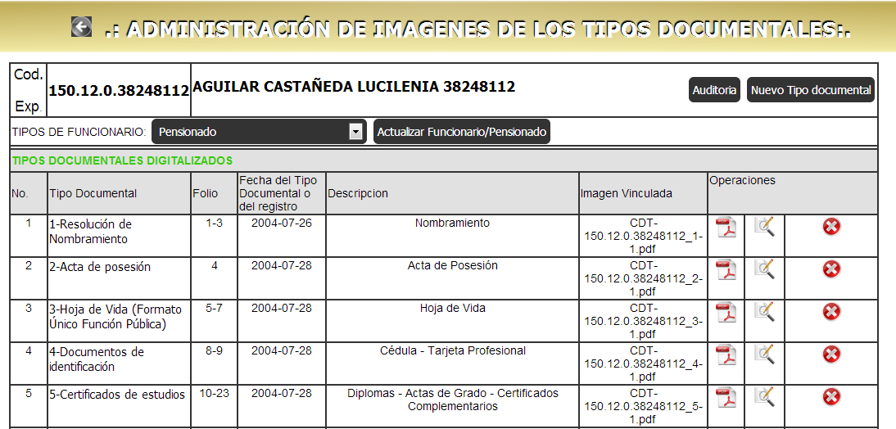
El expediente electrónico
El índice electrónico constituye un objeto digital donde se establecen e identifican los documentos electrónicos que componen el expediente, ordenados de manera cronológica y según la disposición de los documentos, así como otros datos con el fin de preservar la integridad y permitir la recuperación del mismo.
Se ha determinado que “el foliado de los expedientes electrónicos se llevará a cabo mediante un índice electrónico, firmado digitalmente por la autoridad, órgano o entidad actuante, según proceda.
Este índice garantizará la integridad del expediente electrónico y permitirá su recuperación cuando se requiera”.

Slide 19
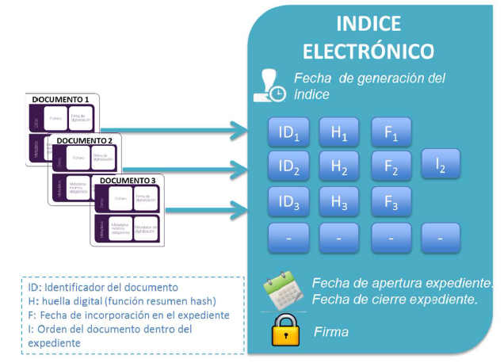
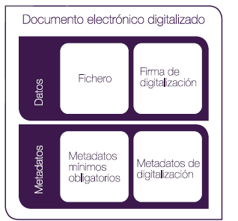
El expediente electrónico
Firma del índice electrónico es el mecanismo que garantiza la autenticidad e integridad del contenido del índice y por extensión, de los documentos que conforman el expediente electrónico así como de su estructura.

Slide 20
El expediente electrónico
Nombre | Descripción | Obligatorio
METADATOS DE INFORMACION
Código | Código del procedimiento | X
Titulo | Titulo del procedimiento | X
Código Serie | Código de la Serie Documental | X
Titulo Serie | Titulo de la Serie Documental | X
Código Org. | Código organismo administrativo | X
Desc. Org. | Descripción organismo administrativo | X
Código Unidad | Código Unidad Administrativa | X
Desc. Unidad | Descripción unidad administrativa | X
Versión | Versión | X

Slide 21
El expediente electrónico
Nombre | Descripción | Obligatorio
METADATOS DE GESTION
Número Exp. | Número de expediente. | X
Desc. Exp. | Descripción del expediente. | X
URI Interesado | URI del interesado. | X
Id Interesado | Identificación del interesado. | X
Desc. Interesado | Descripción del interesado. | X
Fecha Apertura | Fecha de apertura. | X
Fecha Cierre | Fecha de cierre. | X

Slide 22
El expediente electrónico
Nombre | Descripción | Obligatorio
METADATOS DE SEGURIDAD
Nivel NS. | Código nivel de seguridad. | X
Acceso | Código clasificación de acceso | X
Accesibilidad | Código de la accesibilidad | X
METADATOS DE TRAZABILIDAD
URI | Código de referencia URI | X
Ruta | Ruta del nodo | X

Slide 23

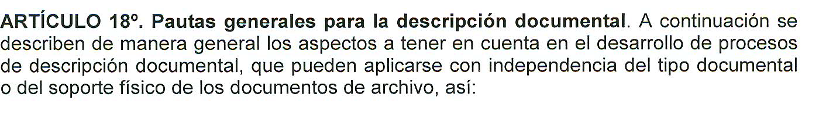
Artículo 33°. Del expediente electrónico.
PARÁGRAFO 1. El expediente debe reflejar la secuencia de las diligencias realizadas dentro de una misma actuación o trámite.
ACUERDO 05-2013 "Por el cual se establecen los criterios básicos para la clasificación, ordenación y descripción de los archivos en las entidades públicas y privadas que cumplen funciones públicas y se dictan otras
disposiciones".

Slide 24

METADATOS EXPEDIENTES FISICOS Y ELECTRONICOS
ENERTOLIMA_SA_ESP
200_SECRETARIA_GENERAL
05 -Acta final
200.01_CONTRATOS
04- Estadística
03-Informe de Avances
01_Minuta_contrato.doc
02-Acta de inicio
02_Acta_inicio.doc
01- Minuta Contrato 001-2009
03_Informe_de_avances.doc
200.01 – Contrato 001-2009
04_Estadistica.xls
Las reglas se estructuran en 7 áreas de información descriptiva:
El área de Identificación: Contiene información esencial para identificar la unidad de descripción.
El área de Contexto: Contiene la información relativa al origen y custodia de la unidad de descripción.
El área de Contenido y Estructura: Contiene la información relativa al objeto y organización de la unidad de descripción.
El área de Acceso y Utilización: Contiene la información relativa a la accesibilidad de la unidad de descripción.
El área de Documentación Asociada: Contiene la información relativa a aquellos documentos que tienen una relación significativa con la descripción.
El área de Notas: Contiene información especial y aquella otra que no ha podido incluirse en ninguna de las demás áreas.
El área de Control de la Descripción: Contiene información relativa al cómo y quién ha elaborado la descripción archivística.

Slide 25
SISTEMA DE GESTION DE DOCUMENTO ELECTRONICO DE ARCHIVO SGDEA
DECRETO: 2609 – 2012 Artículo 17. Características de los sistemas de gestión documental.
La gestión adecuada de los documentos debe basarse en el desarrollo de las funciones de las Entidades, sus dependencias y funcionarios, así como en la normalización de sus procesos, procedimientos y manuales administrativos, de acuerdo con reglas específicas. Para lograr lo anterior es necesario que los sistemas de gestión de documentos respondan mínimo a las siguientes características:
Conformidad. Los sistemas de información, incluyendo los sistemas de gestión de documentos electrónicos (SGDE), deben respaldar la gestión de la información a partir de los procesos administrativos de las entidades.
Interoperabilidad
c. Seguridad.
d. Meta descripción.
e. Adición de contenidos
f. Diseño y funcionamiento.
g. Gestión Distribuida
h. Disponibilidad y acceso.
i. Neutralidad tecnológica.

Slide 26
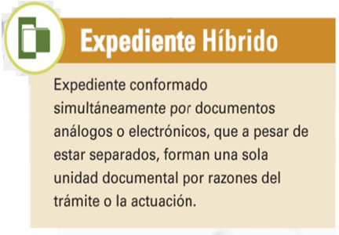




Slide 27
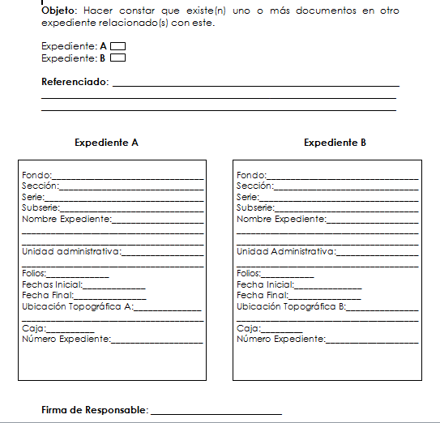
FORMATO DE REFERENCIA CRUZADA

Slide 28
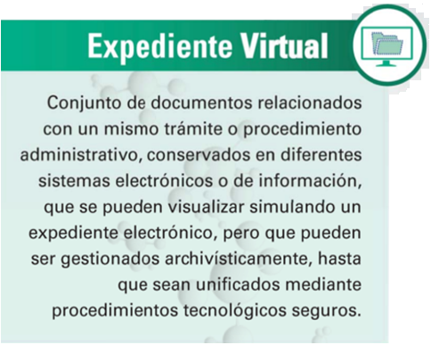

Slide 29






Los sistemas de Información deben permitir la INTEROPERABILIDAD: conectarse, sincronizarse y compartir con otras bases de datos, Ej. PostgreSQL, MySQL, SQLite, SQL Server, Foxpro, Oracle. Importar/exportar datos.

